Slide 1
Ειδικότητα : Βοηθός Φυσικοθεραπείας
ΒΑΣΙΚΕΣ ΑΡΧΕΣ ΦΥΣΙΚΟΘΕΡΑΠΕΙΑΣ ΣΕ ΠΑΙΔΙΑ ΚΑΙ ΕΦΗΒΟΥΣ
Μάθημα: ‘ΜΥΙΚΟΣ ΤΟΝΟΣ- ΕΞΕΤΑΣΗ ΜΥΙΚΟΥ ΤΟΝΟΥ ΙΣΧΥΟΣ- ΕΞΕΤΑΣΗ ΑΝΤΑΝΑΚΛΑΣΤΙΚΩΝ’
Εκπαιδεύτρια: Μαλτέζου Ελένη MSc., Cert. Mdt

Slide 2
ΜΥΙΚΟΣ ΤΟΝΟΣ- ΕΞΕΤΑΣΗ ΜΥΙΚΟΥ ΤΟΝΟΥ ΙΣΧΥΟΣ
Η συνεχής ελαφρά σύσπαση των μυών που φυσιολογικά υπάρχει ακόμα και σε κατάσταση ηρεμίας ονομάζεται μυϊκός τόνος.
Ο μυϊκός τόνος υπάρχει ακόμα και στον ύπνο.
Αντιπροσωπεύει την κατάσταση ετοιμότητας του μυϊκού συστήματος για να είναι δυνατή οποιαδήποτε δραστηριότητα.
Η μη φυσιολογική αύξησή του ονομάζεται υπερτονία ενώ η μη φυσιολογική ελάττωσή του ονομάζεται υποτονία

Slide 3
Μυϊκή ισχύς ονομάζεται η ένταση με την οποία συσπάται εκούσια ένας μυς για να γίνει μια δραστηριότητα.
Κατά την εξέταση του μυϊκού τόνου στην υπερτονία έχουμε αυξημένη αντίσταση στην παθητική κίνηση των μελών του σώματος ενώ στην υποτονία έχουμε μειωμένη αντίσταση.

Slide 4
Οι διαταραχές του μυϊκού τόνου συναντώνται σε άτομα με εγκεφαλική παράλυση , με κρανιοεγκεφαλικές κακώσεις αλλά και ως εκδήλωση εκφυλιστικών νοσημάτων του κεντρικού νευρικού συστήματος.
Η εξέταση του μυϊκού τόνου – μυϊκής ισχύος γίνεται με πολλούς τρόπους

Slide 5
ΕΞΕΤΑΣΗ ΑΝΤΑΝΑΚΛΑΣΤΙΚΩΝ
Αντανακλαστικά
Ορισμός : είναι κινήσεις , αντιδράσεις που κάνει το μωρό χωρίς την βούλησή του( μαζικές και ακούσιες κινήσεις) , και παράγονται όταν ο παιδίατρος ερεθίζει με ορισμένες κινήσεις το σώμα του μωρού.
Ο έλεγχος των αντανακλαστικών γίνεται από υποφλοιώδη κέντρα του εγκεφάλου.

Slide 6
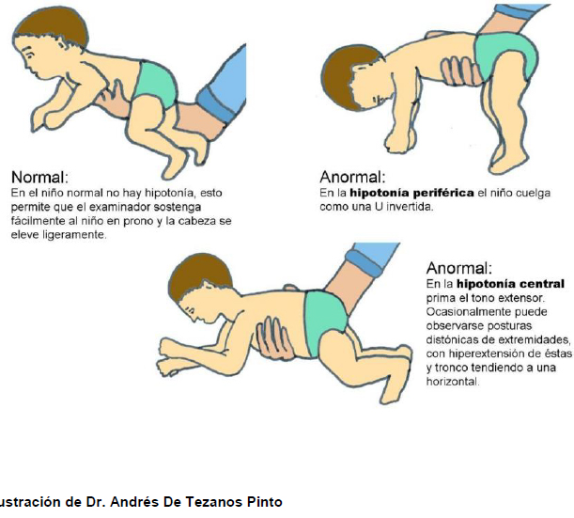
Ανύψωση του νεογνού από την πρηνή θέση με το χέρι του εξεταστή στο στήθος. Οι εκτείνοντες μυς του αυχένα μπορούν να κρατήσουν το κεφάλι στην ίδια ευθεία με το σώμα για 3 δευτερόλεπτα.

Slide 7
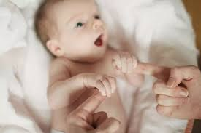
Η μυϊκή ισχύς μπορεί να εκτιμηθεί με το παλαμιαίο αντανακλαστικό σύλληψης. Το αντανακλαστικό εκλύεται όταν χαιδέψουμε την παλάμη του βρέφους. Τότε το μωρό κλείνει το χέρι του και γραπώνει, χωρίς να αφήνει το δάχτυλό μας. Το αντανακλαστικό της σύλληψης διαρκεί 3-4 μήνες μετά την γέννηση. Μετά την ηλικία αυτή το φυσιολογικό βρέφος είναι ικανό να ανοίγει ηθελημένα την παλάμη του και να αφήνει αντικείμενο να πέσει.

Slide 8
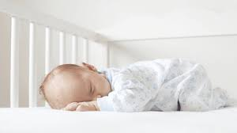
Αν αφήσουμε ένα βρέφος ξαπλωμένο αυτό λαμβάνει την χαρακτηριστική καμπτική θέση( άνω και κάτω άκρα σε κάμψη)

Slide 9
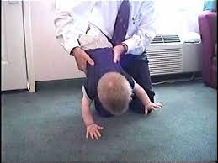
Αντανακλαστικά θέσης και στάσης σώματος
Αντανακλαστικό του αλεξιπτωτιστή (parachute reflex) Εκλύεται όταν το βρέφος συγκρατείται κάθετα στον αέρα και το γείρουμε απότομα προς το έδαφος σα να πέφτει. Το βρέφος τεντώνει τα άκρα για να προστατευτεί από την επερχόμενη σύγκρουση. Οι αντανακλαστικές κινήσεις προστασίας βασίζονται στο οπτικό ερέθισμα και επομένως δεν συμβαίνουν στο σκοτάδι. Εκλύεται γύρω στον 4 ο μήνα και αποσύρεται γύρω στον 10 o γιατί προετοιμάζει το παιδί να βαδίσει.

Slide 10
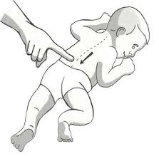
Αντανακλαστικό Galant (Galant’s Reflex)
Εκλύεται όταν το βρέφος βρίσκεται σε πρηνή θέση και προκληθεί ερέθισμα κατά μήκος της ράχης παράλληλα και αμφοτερόπλευρα της σπονδυλικής στήλης. Παρατηρείται πλάγια κάμψη του κορμού, από την πλευρά που προκαλείται το ερέθισμα. Αυτό το αντανακλαστικό το έχουν επίσης τα αμφίβια και τα ερπετά. Εξαφανίζεται μετά τον 6 ο μήνα.

Slide 11
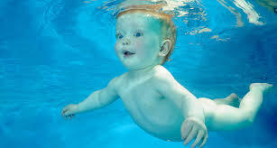
Αντανακλαστικό της κολύμβησης
Εκδηλώνεται όταν το βρέφος βρεθεί σε πρηνή θέση μέσα ή πάνω από το νερό με ρυθμικές κολυμβητικές κινήσεις, δηλ. εκτάσεις και κάμψεις των άνω και κάτω άκρων. Εμφανίζεται στις πρώτες 15 μέρες μετά τη γέννηση και υποχωρεί γύρω στον 5ο μήνα. Οι κινήσεις είναι πολύ οργανωμένες και εμφανίζονται πιο ώριμες από οποιαδήποτε άλλη προσπάθεια αντανακλαστικής μετακίνησης.

Slide 12
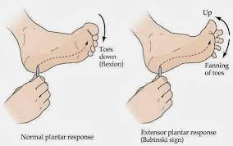
Αντανακλαστικό του babinski( πελματιαίο αντανακλαστικό) σε ένα βρέφος. Το αντανακλαστικό αυτό μπορεί να το προκαλέσει κανείς αν εφαρμόσει ερέθισμα στο πέλμα του βρέφους με ένα λεπτό αντικείμενο ή με τον αντίχειρα. Τότε το μωρό λυγίζει το μεγάλο δάχτυλο του ποδιού προς τα πάνω και τα υπόλοιπα τεντώνονται. Εμφανίζεται από την γέννηση μέχρι τον 4ο μήνα και μετά αντικαθίσταται από ένα άλλο που προκαλεί κάμψη και σύγκλιση των δαχτύλων του πέλματος.

Slide 13
Ασύμμετρο αυχενικό αντανακλαστικό σε ένα βρέφος. Εκδηλώνεται κάθε φορά που γίνεται στροφή του κεφαλιού προς μια κατεύθυνση και έχουμε κάμψη των άκρων της αντίθετης πλευράς και έκταση των άκρων τις ίδιας πλευράς. Είναι εμφανές περισσότερο μεταξύ 2ου και 4ου μήνα και παραμονή του μετά τον 7ο μήνα είναι ενδεικτική εγκεφαλικής παράλυσης

Slide 14
Συμμετρικό αυχενικό αντανακλαστικό. Όταν το βρέφος κάμπτει τον αυχένα έχουμε κάμψη των άνω άκρων και έκταση των κάτω άκρων. Αντίθετα όταν ο αυχένας είναι σε έκταση τότε έχουμε έκταση των άνω άκρων και κάμψη των κάτω άκρων. Εξαφανίζονται μετά τον 4ο – 6ο μήνα.

Slide 15
Αντανακλαστικό του εναγκαλισμού ή αντανακλαστικό του moro. Εμφανίζεται στο βρέφος μετά από ένα ξάφνιασμα μετά από ακουστικό ή άλλο ερέθισμα. Εμφανίζεται όταν το μωρό είναι σε ύπτια θέση και το μωρό ανοίγει τα χέρια του και τα κλίνει πολύ γρήγορα και σφιχτά σαν να θέλει να αγκαλιάσει κάποιον. Ταυτόχρονα σφίγγει τις γροθιές του . εμφανίζεται έντονα τους 3ης πρώτους μήνες και εξαφανίζεται μετά τον 6ο μήνα.

